Slide 1

Phát triển ứng dụng Web, Mobile quản lý và giám sát sự kiện an ninh trong trường đại học
ĐỒ ÁN TỐT NGHIỆP
GIẢNG VIÊN HƯỚNG DẪN: THS. DƯƠNG ANH TUẤN
SINH VIÊN THỰC HIỆN: PHAN VĂN LỘC

Slide 2

Nội dung
1
Giới thiệu tổng quan
2
Cơ sở lý thuyết
3
Phân tích - thiết kế
4
Kết quả và thực nghiệm
5
Kết luận và hướng phát triển

Slide 3
Giới thiệu tổng quan

Slide 4
1. Lý do chọn đề tài
Bối cảnh:
Trong xu thế chuyển đổi số giáo dục, việc hiện đại hóa công tác đảm bảo an ninh trường học là yêu cầu cấp thiết để tối ưu hóa vận hành.
Hạn chế hiện tại:
Camera truyền thống ghi hình thụ động và phụ thuộc con người, dẫn đến phản ứng chậm, khó quản lý tập trung.
Giải pháp:
Kết hợp thị giác máy tính để phát hiện sự kiện và Gemini để hỗ trợ tra cứu quy trình xử lý, tổng hợp báo cáo.
Lợi ích:
Quản lý tập trung camera, sự kiện và bằng chứng; hỗ trợ nhân viên xác minh, phối hợp xử lý sự cố.

Slide 5
2. MỤC TIÊU ĐỀ TÀI
Mục tiêu tổng quát:
Xây dựng hệ thống Web và Mobile tích hợp AI nhằm hỗ trợ quản lý và giám sát an ninh thông minh trong trường đại học.
Mục tiêu cụ thể:
01
02
Giám sát an ninh bằng AI
Tối ưu quy trình quản lý vi phạm
Tích hợp YOLOv8 cho hành vi, YOLOv8s cho vũ khí và InsightFace cho danh tính; phát hiện đám đông theo số người và thời gian.
Dashboard trực quan giúp theo dõi chỉ số an ninh và cập nhật trạng thái xử lý vi phạm minh bạch, nhanh chóng.
03
04
Tự động hóa thống kê & Báo cáo
Đảm bảo tính đồng bộ dữ liệu
Tổng hợp sự kiện, trực quan hóa thống kê và hỗ trợ dự thảo báo cáo ca trực bằng Gemini để nhân viên kiểm tra, lưu lại.
Tối ưu cơ sở dữ liệu SQL Server nhằm đảm bảo tính đồng bộ và nhất quán giữa dữ liệu hiển thị và báo cáo thống kê.

Slide 6
3. KẾT QUẢ CẦN ĐẠT
01
02
Giám sát đồng thời nhiều camera
Nhận diện và đối sánh danh tính
Xây dựng luồng xử lý theo từng camera; đánh giá FPS, thời gian xử lý và mức sử dụng tài nguyên bằng benchmark.
Nhận diện người đã đăng ký bằng InsightFace. Unknown là chưa xác định danh tính; cảnh báo phụ thuộc điều kiện xác nhận.
03
04
Phát hiện sự kiện và gửi cảnh báo
Hỗ trợ nghiệp vụ bằng Trợ lý ảo:
Phát hiện hành vi, vũ khí và đám đông; xác nhận sự kiện, hạn chế lưu trùng và lưu ảnh minh chứng có box.
Tích hợp mô hình Google Gemini làm trợ lý an ninh ASA để tư vấn nhanh quy trình nghiệp vụ (SOP) và tự động biên soạn báo cáo giao ca một cách nhanh chóng, chuyên nghiệp.

Slide 7
CƠ SỞ LÝ THUYẾT

Slide 8
1. CÔNG NGHỆ VÀ THUẬT TOÁN SỬ DỤNG
Mô hình YOLO
1
YOLOv8 nhận diện hành vi đánh nhau; YOLOv8s phát hiện vũ khí. Phát hiện người phục vụ đếm đám đông theo cấu hình camera.
BoT-SORT và BBoxTracker
2
BoT-SORT theo dõi người giữa các khung hình; BBoxTracker theo dõi vũ khí. ID có thể thay đổi khi che khuất hoặc mất dấu.
InsightFace & Cosine Similarity
3
InsightFace buffalo_l trích xuất vector khuôn mặt 512 chiều.
Đối sánh cosine similarity với dữ liệu đăng ký.
Kết hợp xác nhận qua nhiều khung hình; Unknown không tự động đồng nghĩa xâm nhập.

Slide 9

2. TRỢ LÝ ẢO HỖ TRỢ GIÁM SÁT AN NINH
Trợ lý ASA tích hợp Gemini API:
  Hỗ trợ hỏi đáp bằng tiếng Việt về sự kiện an ninh và quy trình nghiệp vụ.
Truy xuất thông tin:
  Backend truy vấn SQL và tìm nội dung SOP trong PDF/TXT theo từ khóa, cung cấp ngữ cảnh cho Gemini. Vector RAG là hướng phát triển.
Hỗ trợ báo cáo ca trực:
  Tổng hợp dữ liệu sự kiện để tạo dự thảo; nhân viên kiểm tra, chỉnh sửa và lưu báo cáo.
Phạm vi:
ASA hỗ trợ người vận hành; không thay thế mô hình nhận diện hoặc quyết định xử lý. Chưa có phép đo xác nhận mức tiết kiệm thời gian.

Slide 10
Phân tích - Thiết kế

Slide 11
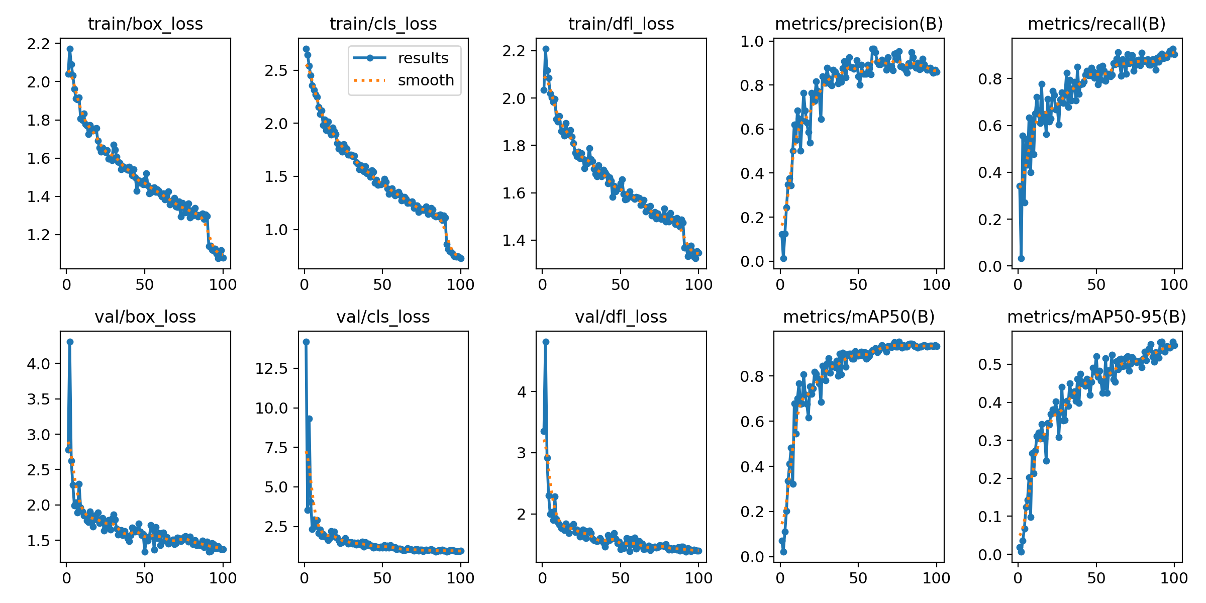
Đường cong huấn luyện – hồ sơ minh họa
Ảnh giữ từ bản gốc; chưa xác định run/checkpoint của biểu đồ. Số liệu sử dụng để báo cáo được ghi riêng ở slide 22.

Slide 12
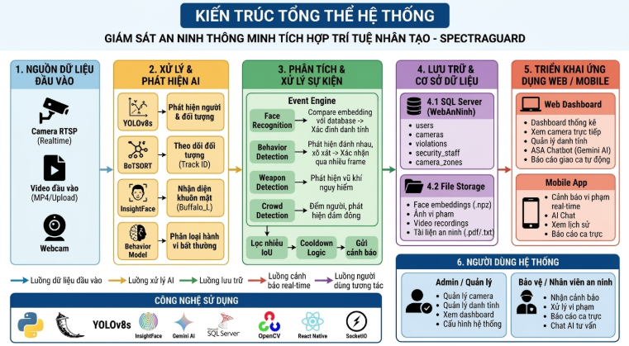
Đối chiếu: SQL lưu dữ liệu/đường dẫn ảnh; ASA dùng truy xuất từ khóa/SQL và Gemini. Tên bảng hiện hành theo Chương 3.
Notes:
1. Luồng Giám sát và Phân tích AI (Real-time Detection)
Đây là luồng hoạt động tự động và liên tục để đảm bảo an ninh:
Thu thập: Camera AI gửi dữ liệu khung hình (Frame data) thông qua giao thức RTSP/Video Stream về máy chủ Backend [image_76e89a.jpg].
Xử lý AI: Flask Backend chuyển tiếp các khung hình này đến các mô hình chuyên biệt:
YOLOv8: Phân tích hành vi để phát hiện các tình huống xô xát (fight detection) [image_76e89a.jpg, 1].
InsightFace: Thực hiện nhận diện khuôn mặt để xác định danh tính đối tượng trong khung hình [image_76e89a.jpg].
Lưu trữ: Kết quả nhận diện và các cảnh báo được Backend ghi lại vào cơ sở dữ liệu MS SQL Server thông qua thư viện pyodbc [image_76e89a.jpg].
2. Luồng Quản trị và Theo dõi (System Management)
Dành cho người quản lý hệ thống (Admin):
Truy cập: Admin tương tác với giao diện Web Dashboard (bao gồm các trang phân tích, danh tính, hồ sơ) [image_76e89a.jpg].
Giao tiếp: Web gửi các yêu cầu HTTP Request (REST API) đến Backend để lấy dữ liệu thống kê từ cơ sở dữ liệu và hiển thị lên biểu đồ hoặc danh sách quản lý [image_76e89a.jpg].
3. Luồng Tương tác và Hỗ trợ Thông minh (Smart Interaction)
Đây là điểm đặc biệt giúp hỗ trợ trực tiếp cho nhân viên bảo vệ:
Thông báo & Truy cập: Nhân viên bảo vệ sử dụng Mobile App (viết bằng React Native/Expo) để nhận cảnh báo tức thời từ Backend [image_76e89a.jpg].
Trợ lý ảo (ASA Brain): Khi bảo vệ cần tra cứu thông tin, họ sẽ tương tác với Gemini AI (gemini-2.5-flash) [image_76e89a.jpg].
Xử lý tri thức: Hệ thống Gemini này được nạp dữ liệu từ các tài liệu PDF (Nội quy trường) [image_76e89a.jpg]. Khi có câu hỏi, AI sẽ đọc hiểu nội dung từ PDF để trả lời chính xác các quy định về an ninh cho bảo vệ ngay trên ứng dụng di động [image_76e89a.jpg, 1].

Slide 13
1. Phân tích Yêu cầu
Yêu cầu chức năng
Yêu cầu phi chức năng
Nhận diện hành vi, vũ khí, khuôn mặt/Unknown và đám đông.
Quản lý camera, danh tính, sự kiện và ảnh minh chứng có box.
Web/Mobile tiếp nhận cảnh báo và cập nhật trạng thái xử lý.
ASA hỗ trợ tra cứu SOP, thống kê và dự thảo báo cáo ca trực.
Hướng tới cảnh báo độ trễ thấp, vận hành ổn định và kiểm soát truy cập.
Độ trễ dưới 3 giây và vận hành 24/7 là mục tiêu; chưa có phép đo đầu-cuối hoặc thử nghiệm dài hạn xác nhận.

Slide 14
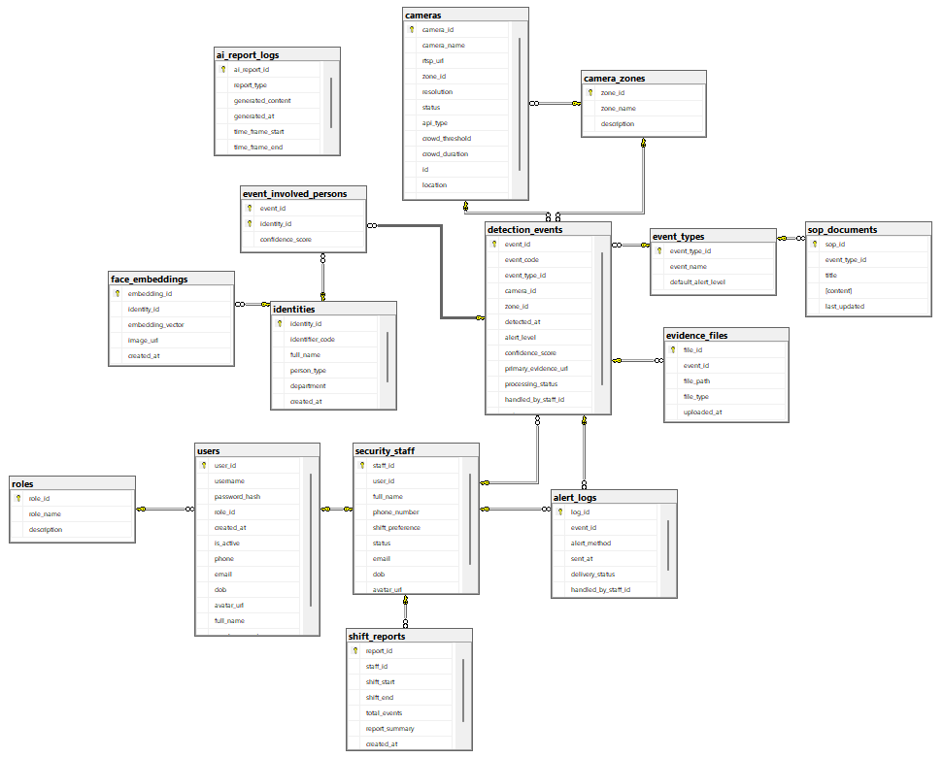
2. Cơ sở dữ liệu – sơ đồ phiên bản ban đầu

Slide 15
3. Kiến trúc và quy trình hoạt động
Quy trình xử lý
Các lớp hệ thống
1. Thu nhận khung hình từ camera hoặc video.
2. Chạy mô hình theo chức năng camera.
3. Event Engine xác nhận và chống ghi trùng.
4. Lưu sự kiện, ảnh có box; gửi cảnh báo.
5. Nhân viên xác minh và cập nhật xử lý.
Giao diện: Web HTML/CSS/JS; Mobile React Native/Expo.
Xử lý: Python/Flask, AI, Event Engine và ASA; REST API/Socket.IO.
Dữ liệu: SQL Server và tệp ảnh minh chứng trên máy chủ.

Slide 16
Kết quả và thực nghiệm

Slide 17
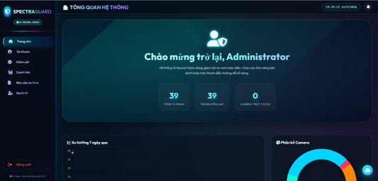
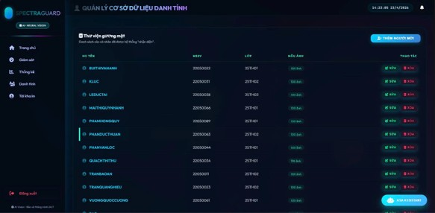
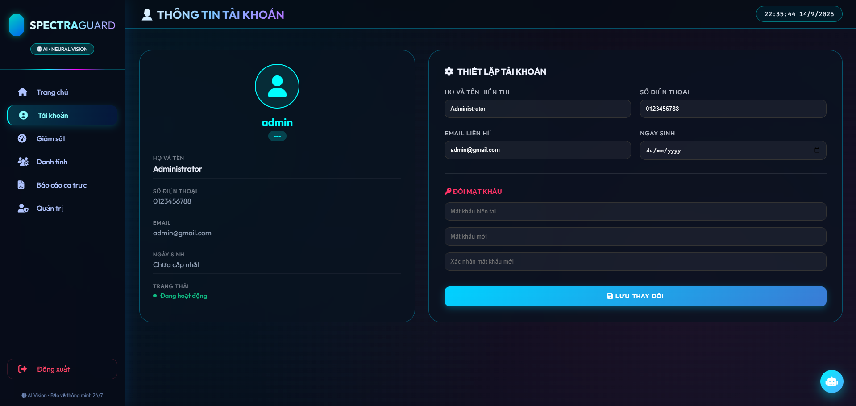
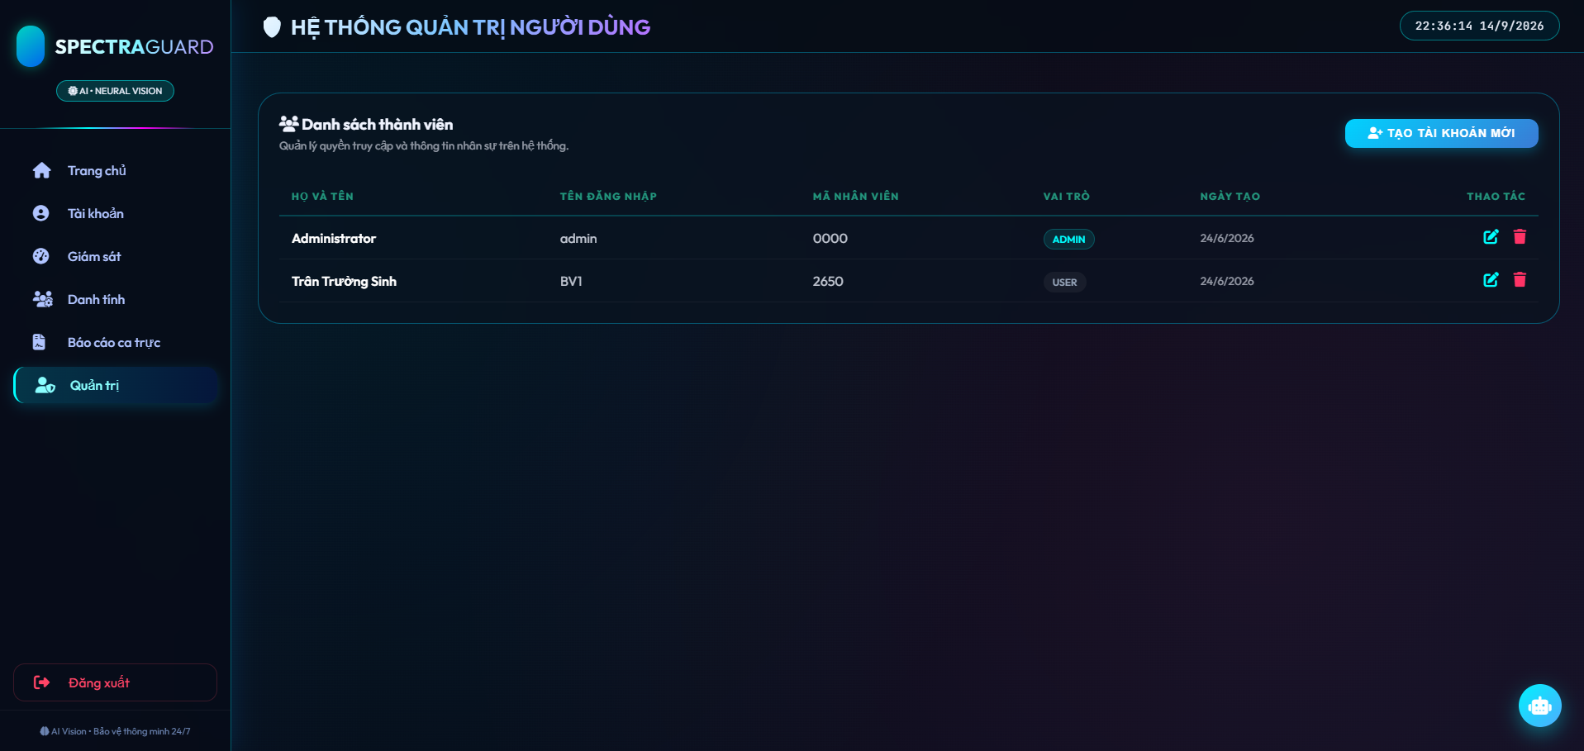
1. Giao diện Web dành cho quản trị viên

Slide 18
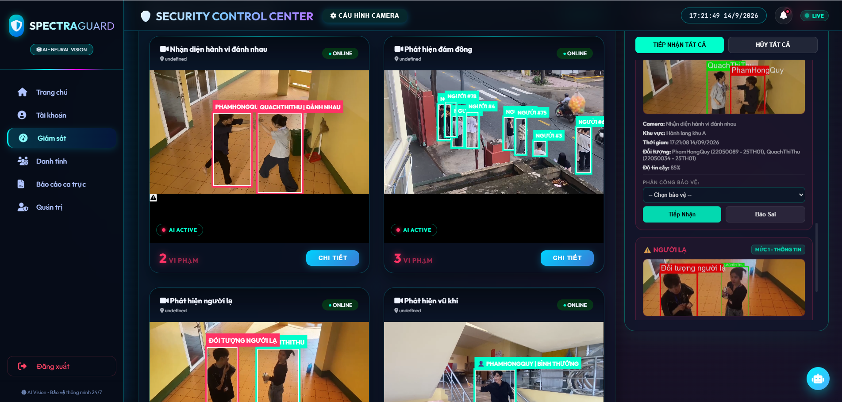
2. Tính năng nhận diện hành vi và gửi thông báo

Slide 19
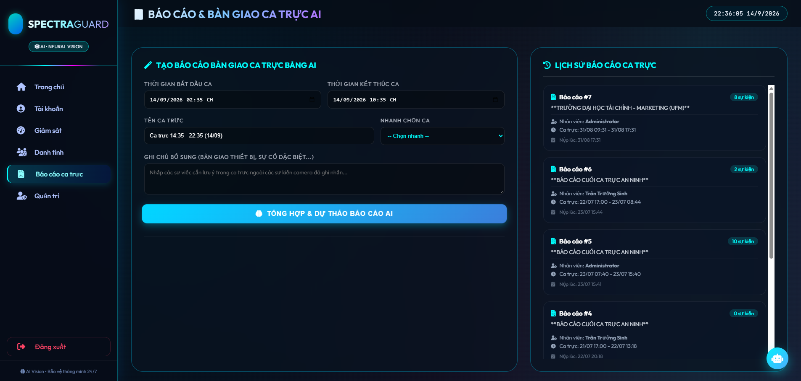
3. Báo cáo ca trực với trợ lý AI

Slide 20
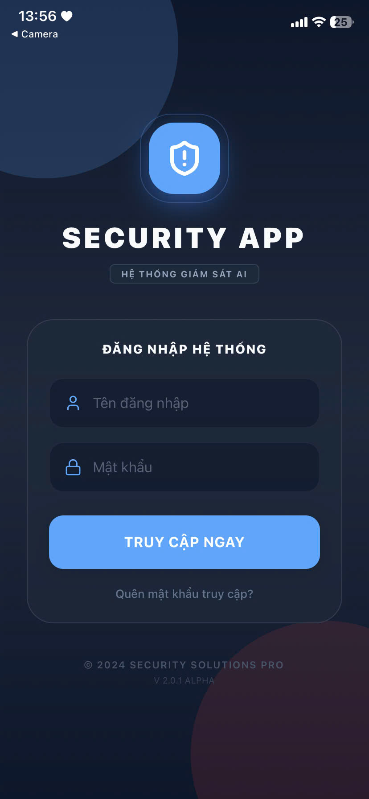
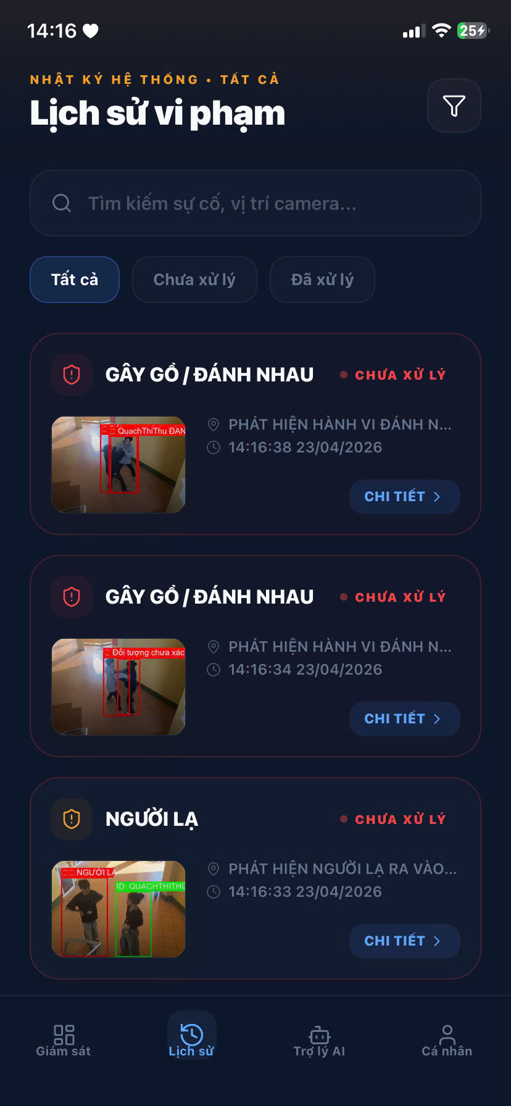
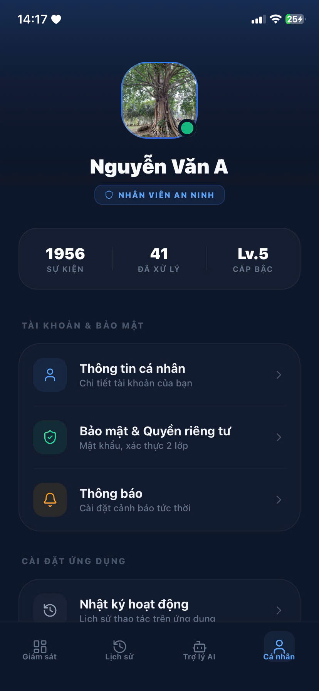
4. Ứng dụng Mobile dành cho nhân viên an ninh

Slide 21
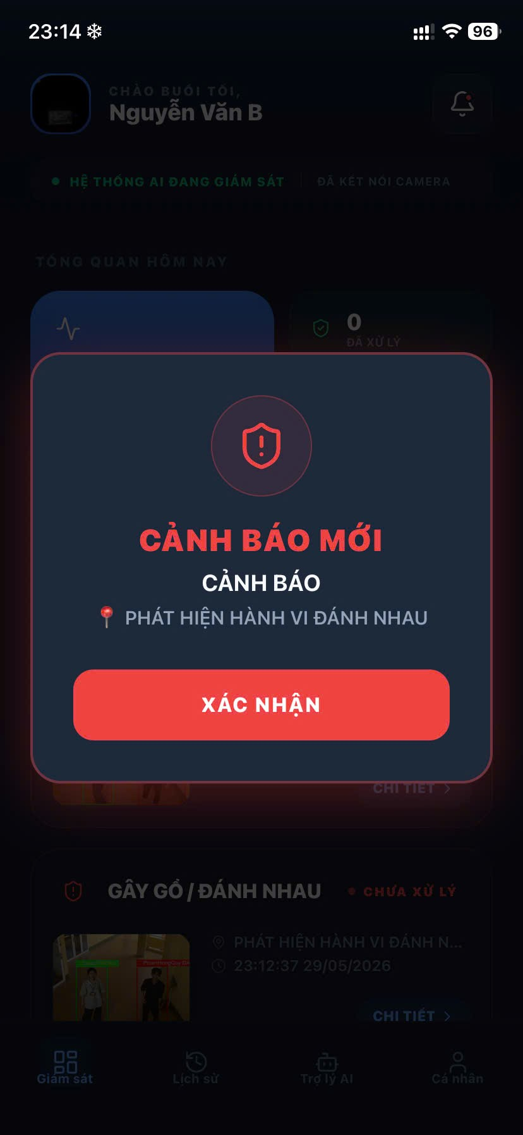
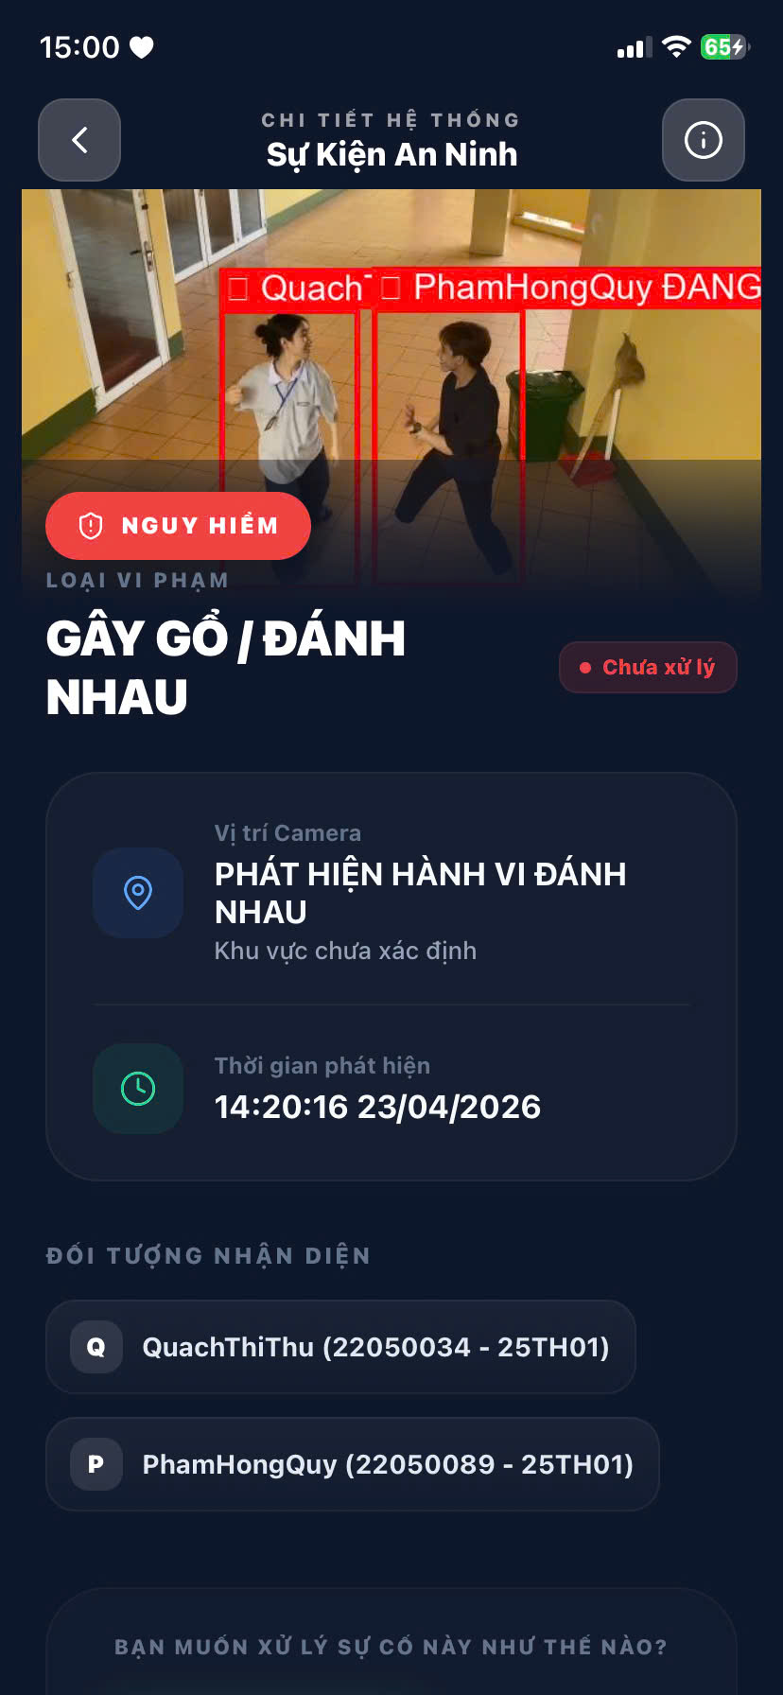
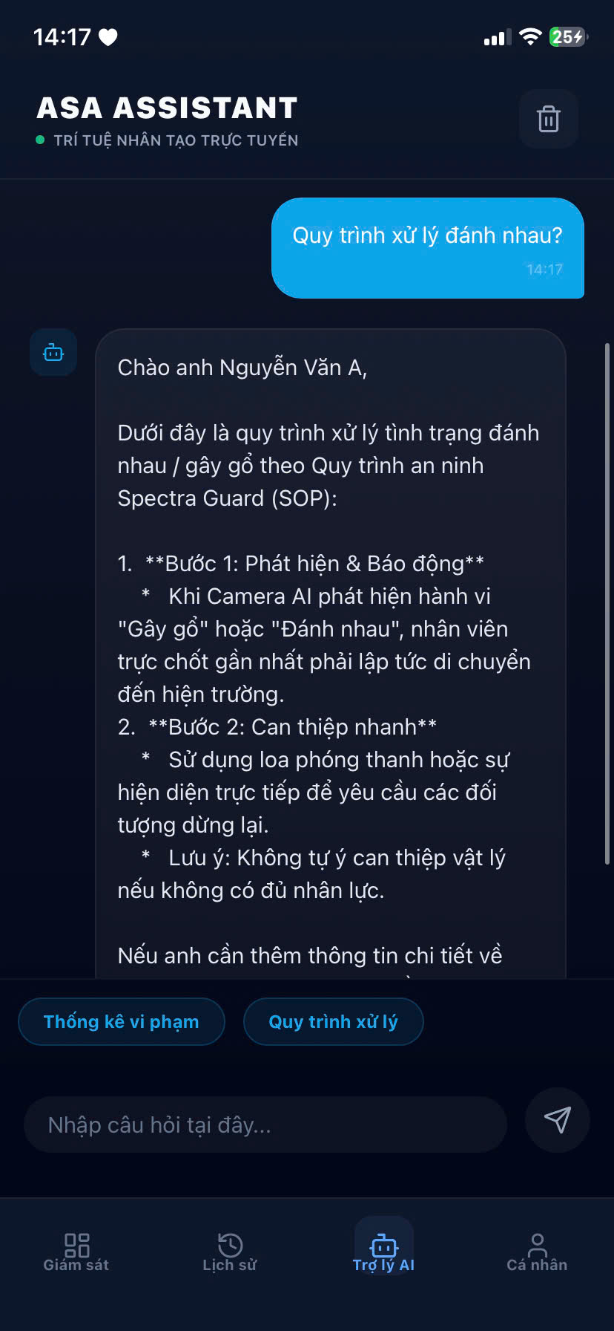
5. Tiếp nhận cảnh báo và tra cứu trợ lý ASA

Slide 22
6. Kết quả mô hình và hiệu năng thực nghiệm
Tác vụ / phép đo | Kết quả | Nguồn và phạm vi
Hành vi – YOLOv8 | P: 89,76%; R: 91,20% F1: 90,48% mAP@50 / @50–95: — | Bảng 4.10: TP=114; FP=13; FN=11. P/R/F1 tính từ số đếm; báo cáo chưa có số liệu mAP được xác minh.
Vũ khí – YOLOv8s | P: 83,31%; R: 78,90% F1*: 81,04% mAP@50: 79,20%; @50–95: 44,74% | Validation: weapon_yolov8s_A100-3, best.pt, epoch 118. *F1 tính từ P/R tổng hợp; không phải F1 trung bình từng lớp.
Đồng thời 4 camera | FPS: 1,27 / 1,97 / 1,99 / 1,92 Xử lý TB: 160,03 / 87,91 / 88,16 / 96,26 ms | Thứ tự: vũ khí / hành vi / khuôn mặt / đám đông. Đo 79,78 giây, warm-up 60 giây; RTX 3050 Laptop.
Crowd – một camera | 9,645 FPS; xử lý TB: 72,32 ms RTT P95: 106,26 ms | cam94; 200 giây, warm-up 30 giây; 1.929 yêu cầu hoàn tất. Nguồn: benchmark_crowd.json/.csv.
Tài nguyên – 4 camera | CPU TB: 26,63%; GPU TB: 31,82% RAM máy: 14,26 GiB RAM backend: 1,86 GiB; VRAM: 1,87 GiB | Bảng 4.12–4.13. FPS là tốc độ hoàn tất xử lý AI; RTT không phải độ trễ cảnh báo đầu-cuối.

Slide 23
Kết luận và hướng phát triển

Slide 24
Kết luận
1. Web và Mobile:
Xây dựng giao diện quản lý camera, danh tính, sự kiện và báo cáo; hỗ trợ nhân viên tiếp nhận, cập nhật xử lý.
2. Nhận diện và xử lý sự kiện:
Tích hợp YOLOv8, YOLOv8s và InsightFace cho bốn nhóm nhận diện. Event Engine xác nhận cảnh báo, lưu ảnh có box và
hạn chế ghi trùng.
3. ASA và phạm vi đánh giá:
ASA truy xuất từ khóa/SQL kết hợp Gemini để hỗ trợ SOP và báo cáo. Đã có số liệu Validation vũ khí, benchmark; chưa xác
nhận đạt toàn bộ KPI.

Slide 25





Hạn chế của hệ thống
Điều kiện môi trường
Phạm vi thực nghiệm
Chất lượng nhận diện phụ thuộc ánh sáng, góc quay, khoảng cách và che khuất; cần đánh giá trên dữ liệu có nhãn độc lập.
Phiên đo 4 camera kéo dài 79,78 giây; phiên Crowd một camera kéo dài 200 giây. Chưa đại diện cho vận hành dài hạn.
Độ trễ hệ thống
Quyền riêng tư
Chưa đo độ trễ cảnh báo đầu-cuối. ASA phụ thuộc mạng và Gemini API; nội dung sinh cần được người dùng kiểm tra.
Cần kiểm soát quyền truy cập ảnh và danh tính, xác định thời hạn lưu, cơ chế xóa và phạm vi đồng ý trước triển khai.

Slide 26
Hướng phát triển trong tương lai
1. Chuẩn hóa dữ liệu và đánh giá:
Bổ sung dữ liệu thực tế; tách Train/Validation/Test theo clip hoặc phiên ghi hình. Đánh giá mô hình và đo lặp hiệu năng,
độ trễ cảnh báo.
2. Hoàn thiện nghiệp vụ và trợ lý ASA:
Phát triển quản lý, phân công và bàn giao ca trực. Xây dựng bộ câu hỏi đánh giá ASA; nghiên cứu embedding,
vector database và RAG.
3. Thử nghiệm tại trường học:
Kết nối camera IP/RTSP thực tế; đánh giá bốn nhóm nhận diện trong điều kiện khó. Hoàn thiện bảo mật, quyền riêng tư và
triển khai thí điểm.

Slide 27


